Slide 1
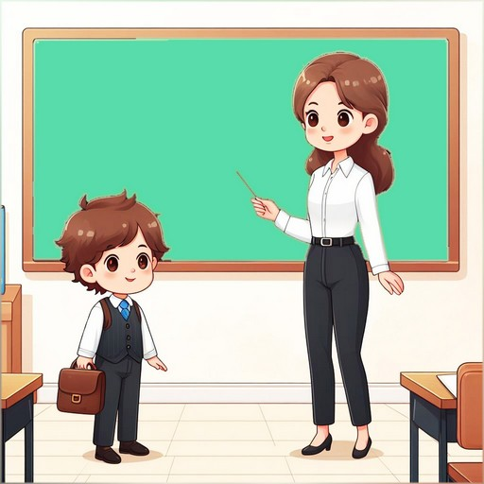
Математика
1 клас
Розділ ІV. Задачі
Урок 79
Аналіз умови задачі.
Вибір схеми до задачі.

Slide 2
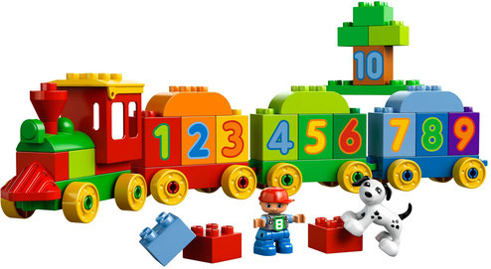
Організація класу
Знову день почався, діти,
Всі зібрались на урок.
Тож пора нам починати,
Кличе в подорож дзвінок.

Slide 3
Налаштування на урок
Обери свій олівець очікувань від уроку
Буде все просто!
Буде цікаво!
Буде важко!
Буде успішно!

Slide 4
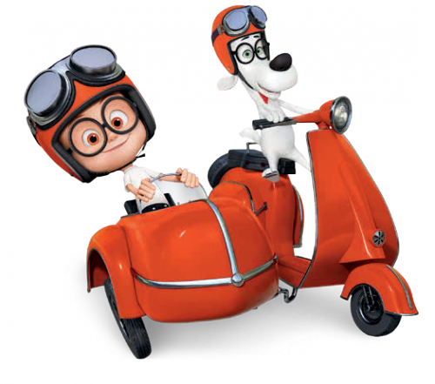
Гра «Потяг»
+ 9
- 2
- 3
+ 4
- 5
1
10
8
5
9
4
Скільки пасажирів везе кожний вагон потяга?

Slide 5
Заповни таблицю за зразком
 | 3 | 5 | 1 | 0 | 6 | 2 | 4
+ 3
- 2
6
8
4
3
9
5
7
4
6
2
1
7
3
5

Slide 6
Вправа «Вчитель»
Виправи помилки учня
7 – 3 =
2
4 + 5 =
6 – 3 =
8
5
8 – 6 =
1
9 – 0 =
0 + 9 =
0
0
9 – 1 > 9
3 + 2 > 2
7 + 2 < 7
7 – 7 < 7

Slide 7
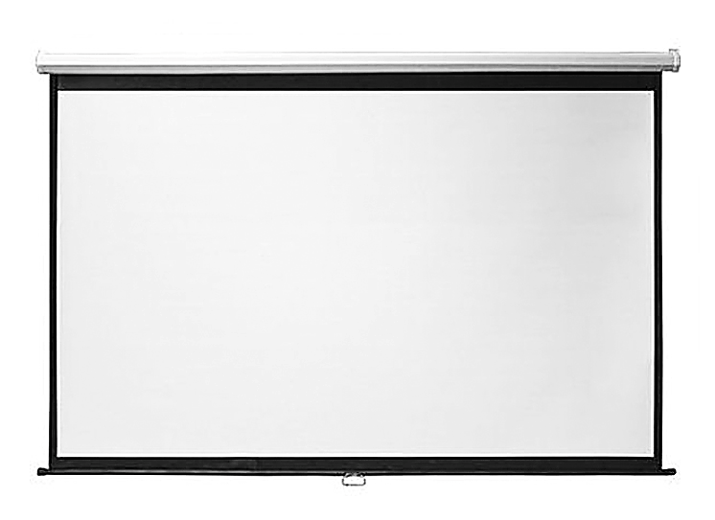
Усне опитування
Які арифметичні дії ви знаєте?
Що означає додати? Відняти?
Назвіть компоненти дії додавання/віднімання.
Як отримати невідомий доданок?
Як дізнатися, на скільки одне число більше чи менше за інше?
Що значить збільшити число на кілька одиниць? Зменшити на кілька одиниць?
Що відбувається з числом, якщо його збільшити (зменшити на 0)?

Slide 8
Математичний диктант
Запишіть суму чисел 3 і 7.
Запишіть різницю чисел 10 і 4.
Перший доданок 7, другий доданок 2. Запишіть суму.
Зменшуване 9, від’ємник 5. Знайдіть різницю.
Число 8 зменшіть на 6.
Число 6 збільшіть на 1.
На скільки 10 більше за 2?
На скільки 4 менше ніж 5?
З яких однакових доданків складається сума 6?
10
6
9
4
2
7
8
1
3

Slide 9
Повідомлення теми та завдань уроку
Складові частини задачі
Сьогодні на уроці ми будемо складати і розв'язувати задачі на різницеве порівняння, на знаходження суми.
Продовжимо
порівнювати іменовані числа.
Розв’язання
Відповідь
Запитання
Умова задачі

Slide 10
Розв'язування задачі
Прочитай задачу. Розглянь схеми. Яка зі схем відповідає задачі.
Для такси пошили 2 теплі комбінезони, для пуделя – 3.
Скільки всього комбінезонів пошили для такси й пуделя?
?
?
Задача на знаходження суми
Задача на різницеве порівняння
Підручник.
Сторінка
71

Slide 11
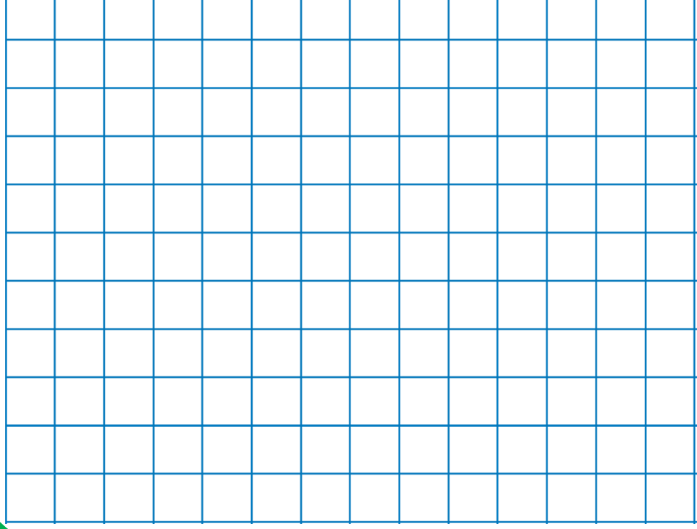
Розв'язування задачі
Прочитай задачі. Чим вони схожі й чим різняться? Поясни схему до кожної задачі. Розв’яжи задачі.
?
Біля пенька росло 6 грибів. Тоня зрізала 4 гриби. Скільки грибів залишилося?
6 – 4 =
2 (ГР.)
і
Тоня знайшла гриби біля пенька. Спочатку вона зрізала 6 грибів, а потім ще 4. Скільки всього грибів зрізала дівчинка?
?
6 + 4 =
10 (ГР.)
Підручник.
Сторінка
71

Slide 12
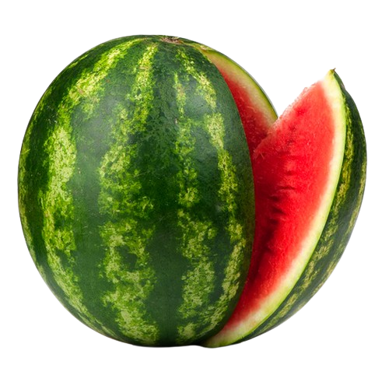
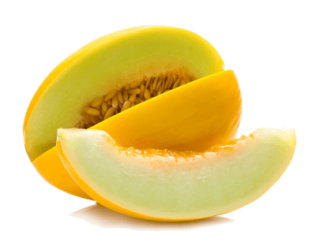
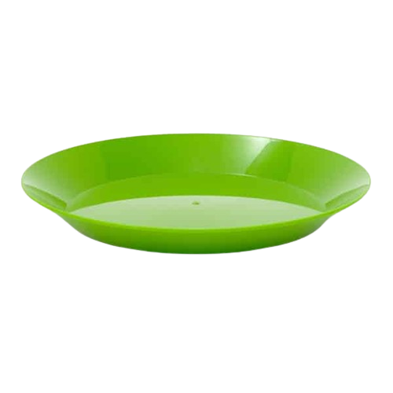
Розв'язування задачі
Добери число. Розв’яжи задачу.
Маса дині 4 кг, а маса кавуна – на __ більша.
Яка маса кавуна?
Задача на збільшення числа на кілька одиниць
4 + _ = __ (кг)
Підручник.
Сторінка
71

Slide 13
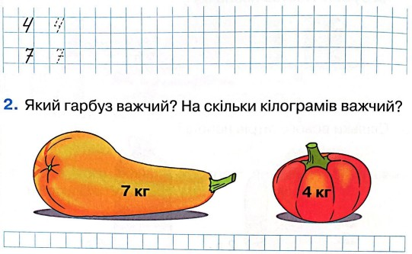
Робота в зошиті
Напиши за зразком
7 – 4 =
3 ( кг )
Сторінка
6 №1-2

Slide 14
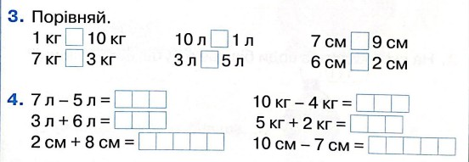
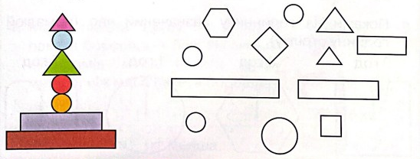
Робота в зошиті
<
>
<
>
<
>
2 л
6 кг
9 л
7 кг
10 л
3 см
Зафарбуй усі фігури, які необхідні для побудови такої пірамідки.
Сторінка
6 №3-5

Slide 15
Розшифровка та розгадування прикладів
+
=
7
1
+
=
6
2
+
=
6
3
4
+
=
5
5
+
=
6

Slide 16
Цікава задача
У пакеті лежить 6 яблук. Як розділити ці яблука між 6 дівчатами, щоб кожній дісталось яблуко й одне залишилось у пакеті?
Одній з дівчат слід дати яблуко разом з пакетом.

Slide 17
Рефлексія. Оберіть відповідну цеглинку LEGO
Цеглинку ЛЕГО підійміть, зустріч нашу оцініть!
Все було легко!
Я трошки втомилась/вся!
Було цікаво!
У мене все вийшло!
Було складно!

